Slide 1
Tower Defense
Par Florian Duruz

Slide 2
Objectifs initiaux

Slide 3
Unity
Pourquoi (ECS)
Comment
Alternative

Slide 4
Choix dans l’architecture
Update Manager
Framework Unity
Avantage/désavantage
Système de Grille
Problématique
Besoin pour la suite
Editor: JIT vs Build: AOT
Object Pooling (non implémenté)

Slide 5
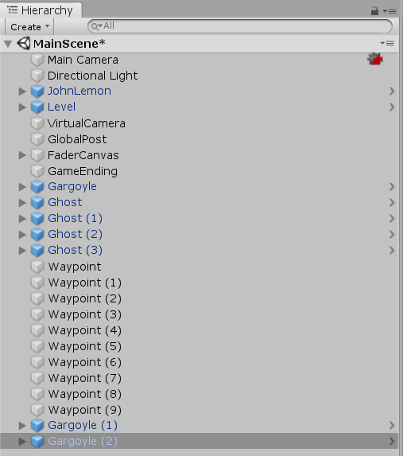
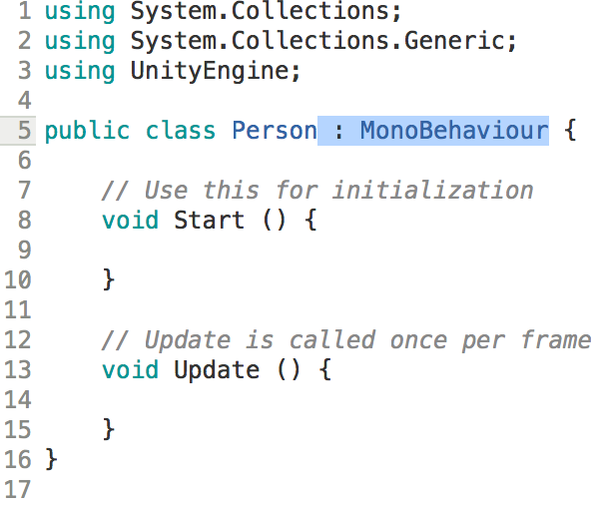
Update Manager : Script Classique

Slide 6
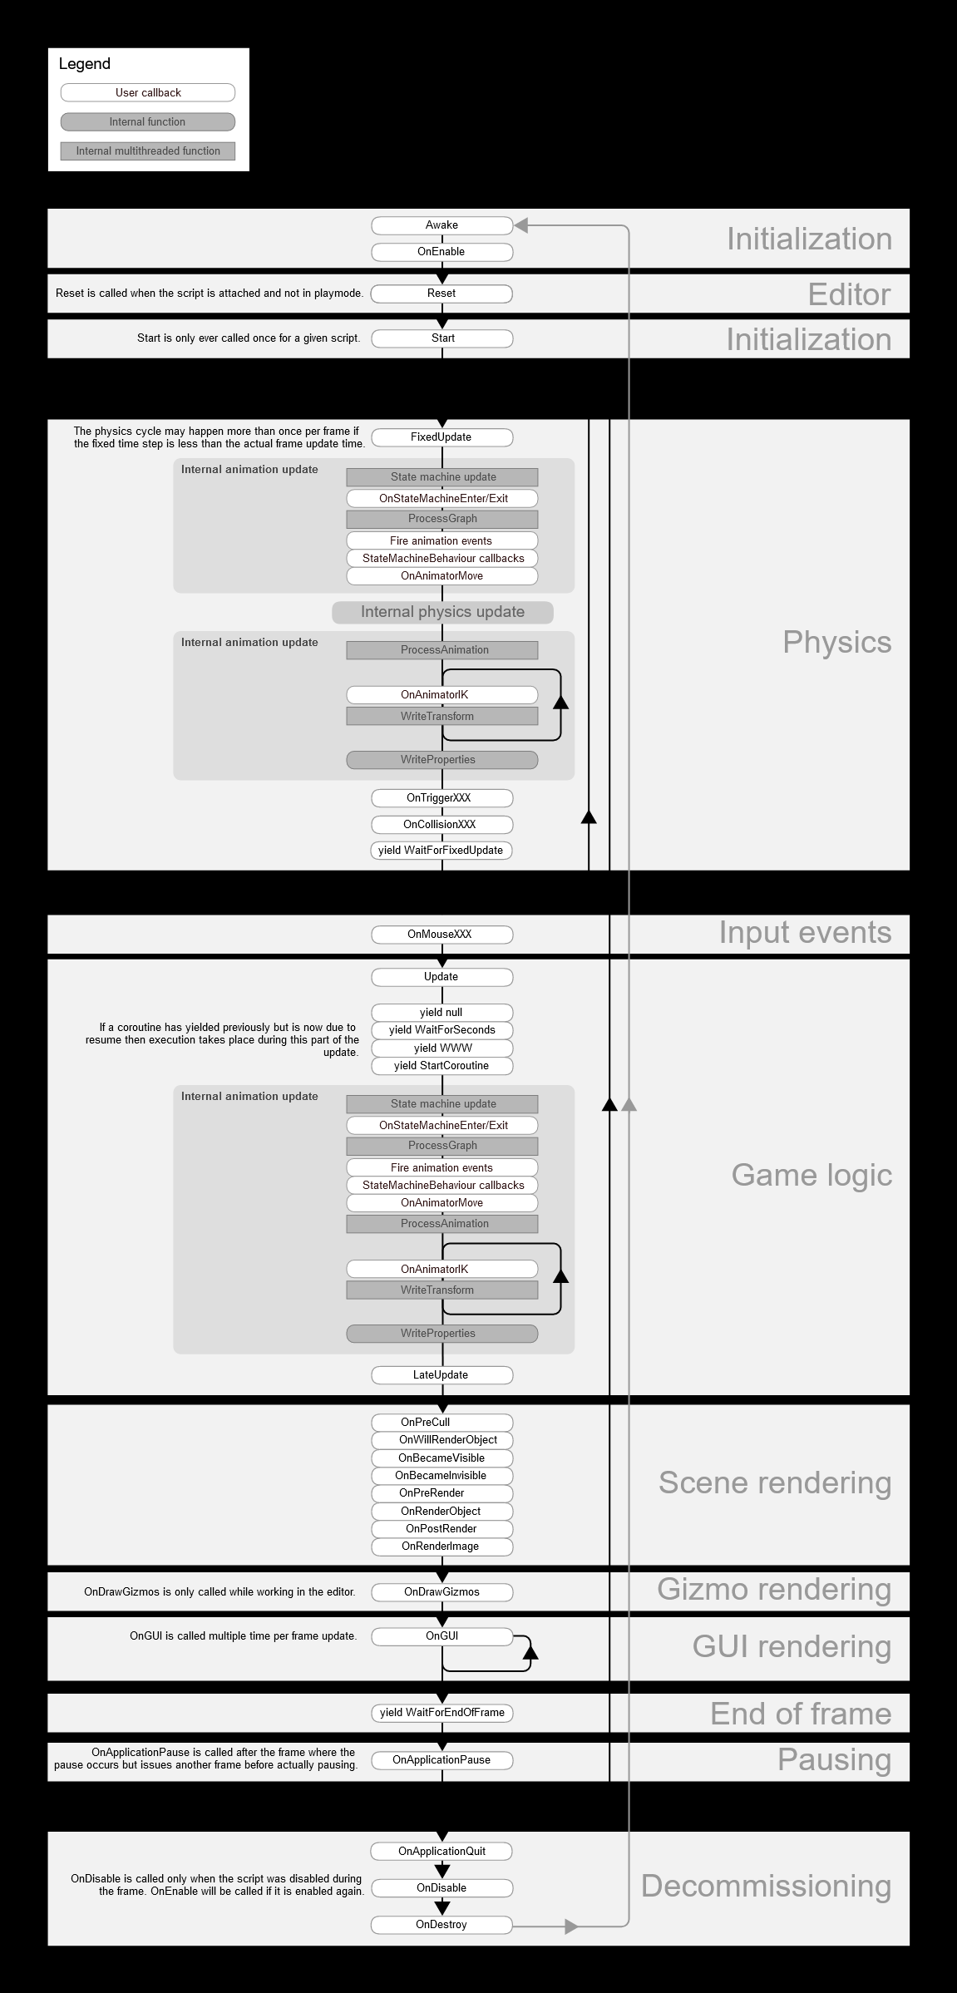
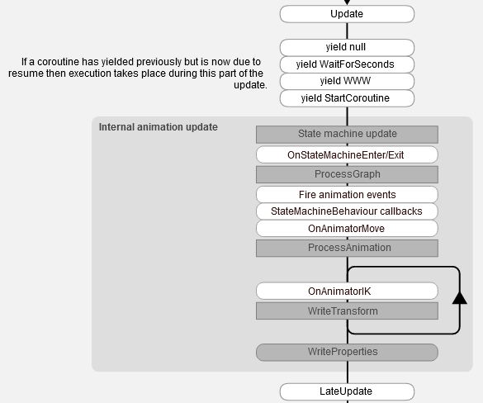

Update Manager : Script Life Cycle

Slide 7

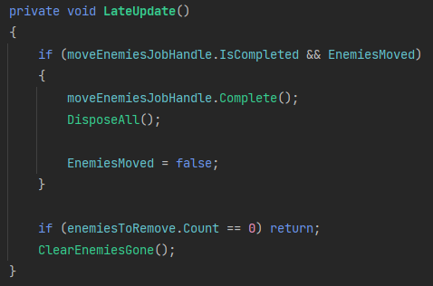
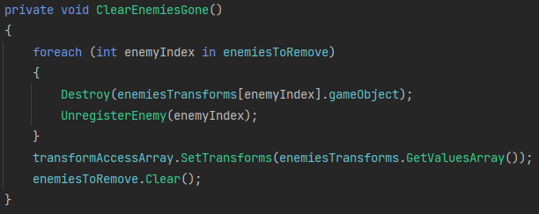
Update Manager

Slide 8
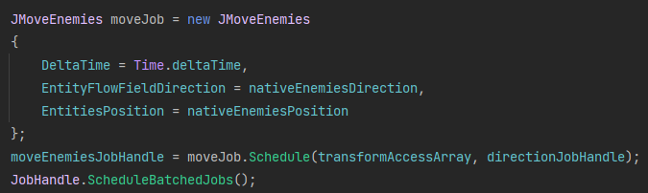
Update Manager Avantage
Performances
Ressources groupées à un endroit
Facilite la communication avec d’autres Script
boucle + inputs similaires => Multithreading
Beaucoup moins de surcouche lorsqu’il faut communiquer avec toutes les entités.

Slide 9

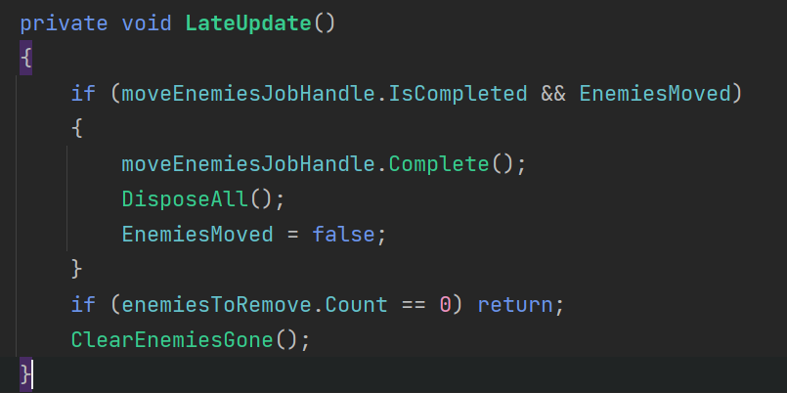
Update Manager : Désavantage
Maintenir le Buffer à jour
Gestion des modifications lié à des événements extérieurs à la classe
(Balles tirée par les tourelles)
S’assurer que la mise à jour se fasse APRES l’update (Job System)

